Slide 1
Mid-term review (2)
Dr. Ehab Atta

Slide 2
2- أُسْرَتِي
3- فَوَائِدُ الشَّايِ الأَخْضَرِ
1- عَادَ بِخُفَّيْ حُنَيْن
4- أَزْهَارٌ عَلَى أَبْوَابِ القُدْس
5- يَوْمِيّاتُ عائِلَةٍ مَغْرِبِيَّةٍ فِي الحَجْرِ المَنْزِلِيّ
6- إِعْلَانُ رِحْلَةِ عُمْرَة
7- رَحِيلُ إمامِ الـمُقْرِئِينَ الشَّيْخِ الطَّبْلاوِيّ

Slide 3
عَادَ بِخُفَّيْ حُنَيْن
Dr. Ehab Atta

Slide 5
https://forms.gle/ajHXBUkf5mRbxGh8A

Slide 6
أُسْرَتِي
Dr. Ehab Atta

Slide 7
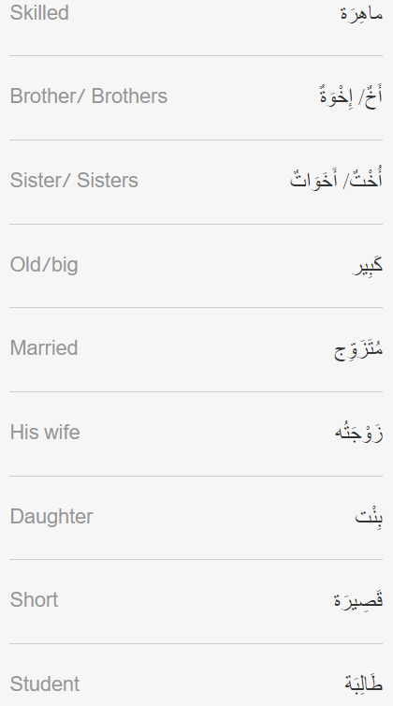
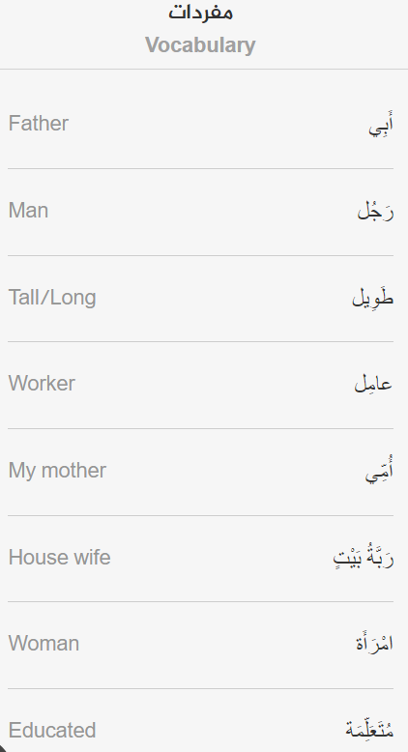

Slide 8
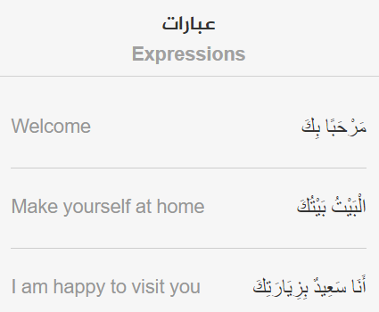

Slide 9
https://learning.aljazeera.net/ar/node/19294

Slide 10
فَوَائِدُ الشَّايِ الأَخْضَرِ
Dr. Ehab Atta

Slide 11
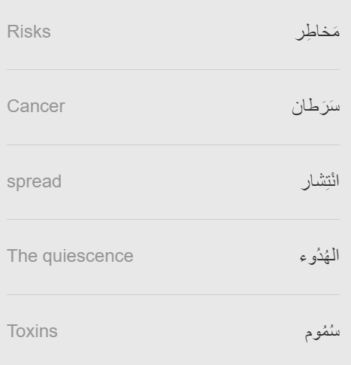
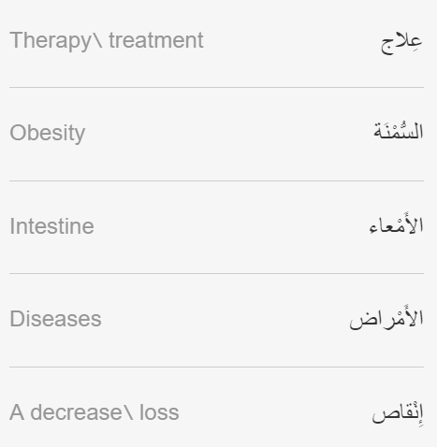

Slide 12
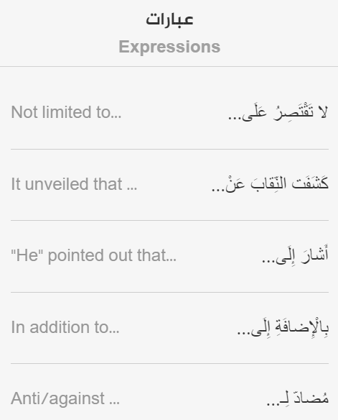

Slide 13
https://learning.aljazeera.net/ar/articles/pages/21915

Slide 14
أَزْهَارٌ عَلَى أَبْوَابِ القُدْس
Dr. Ehab Atta

Slide 15
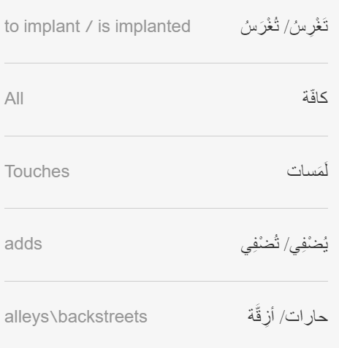
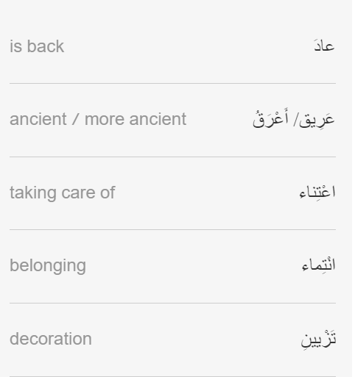

Slide 16
https://learning.aljazeera.net/ar/articles/pages/21786

Slide 17
يَوْمِيّاتُ عائِلَةٍ مَغْرِبِيَّةٍ فِي الحَجْرِ المَنْزِلِيّ
Dr. Ehab Atta

Slide 18
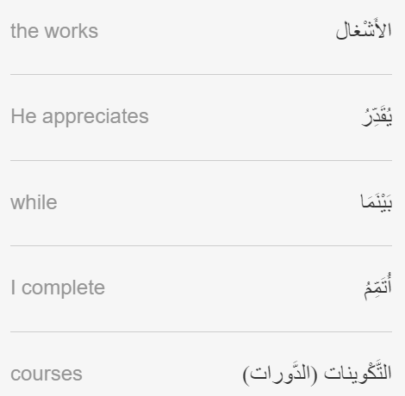
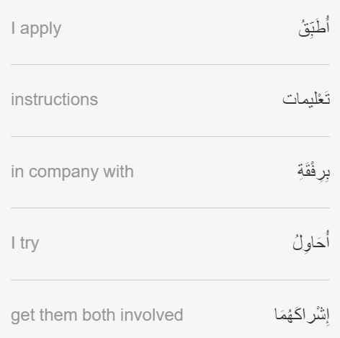

Slide 19
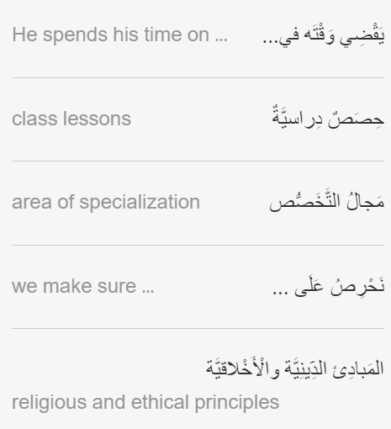
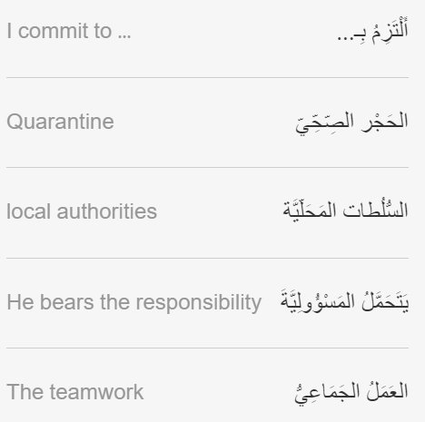

Slide 20
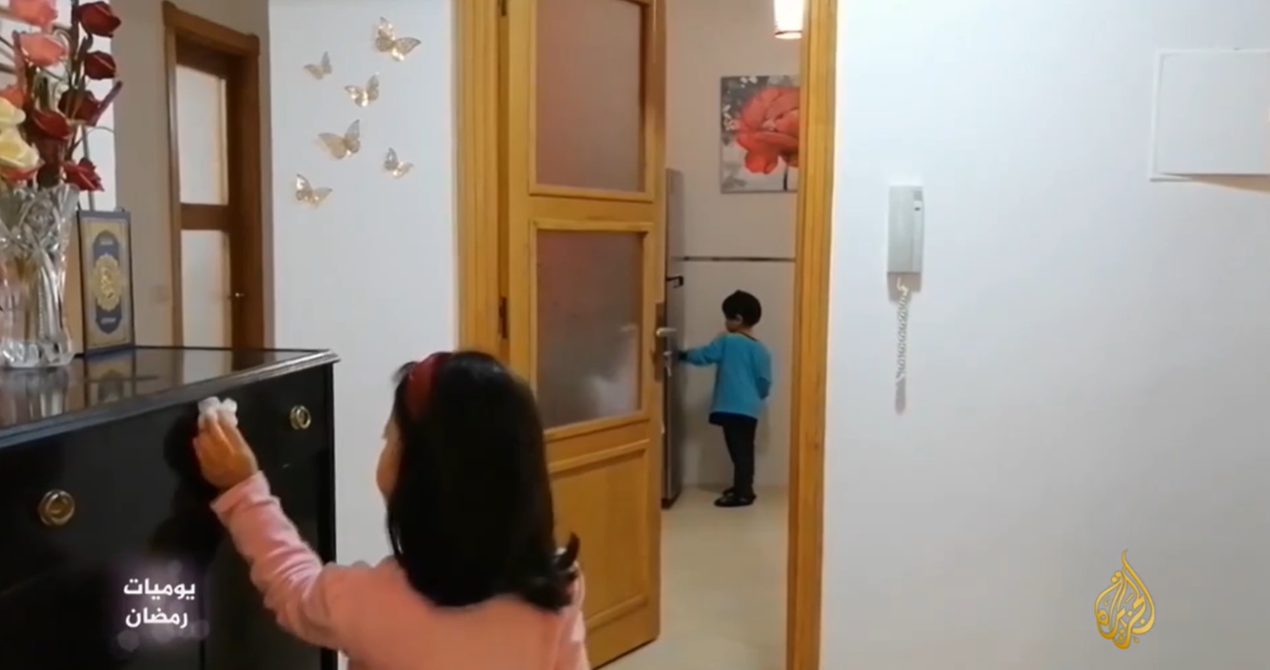
https://learning.aljazeera.net/ar/node/20727

Slide 21
إِعْلَانُ رِحْلَةِ عُمْرَة
Dr. Ehab Atta

Slide 23
https://forms.gle/bzVcPutC8PcfKe7J8

Slide 24
رَحِيلُ إمامِ الـمُقْرِئِينَ الشَّيْخِ الطَّبْلاوِيّ
Dr. Ehab Atta

Slide 25
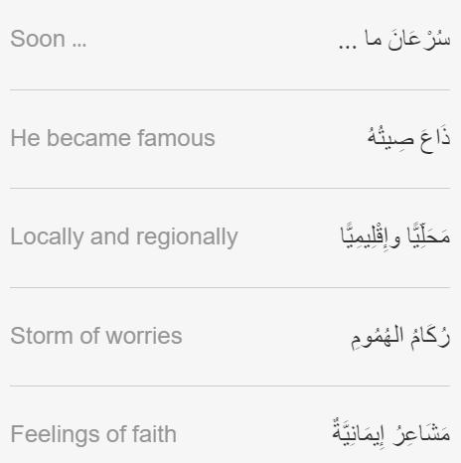
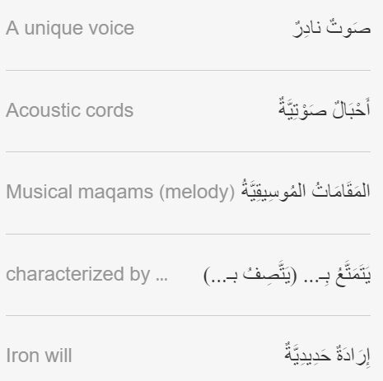

Slide 26
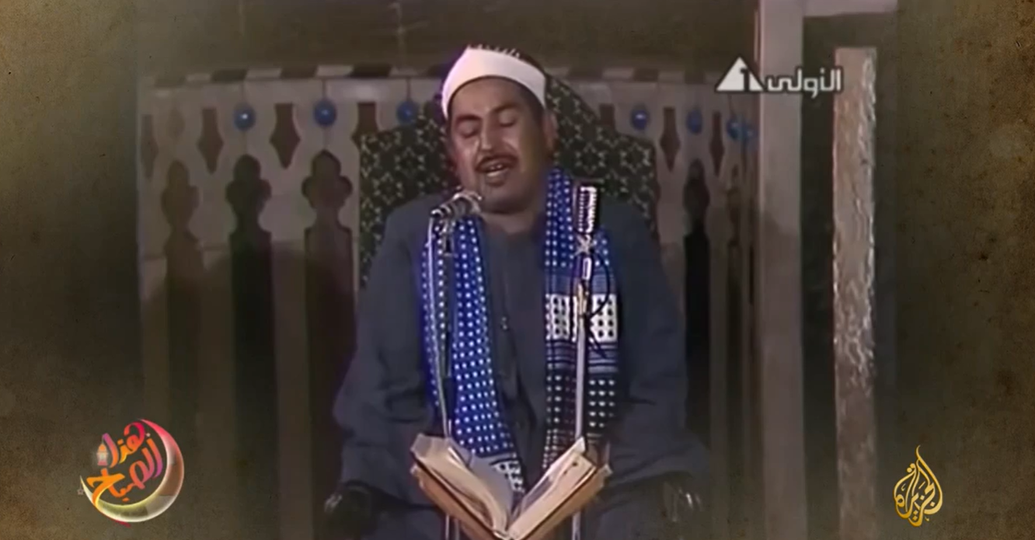
https://learning.aljazeera.net/ar/node/20730

